Slide 1
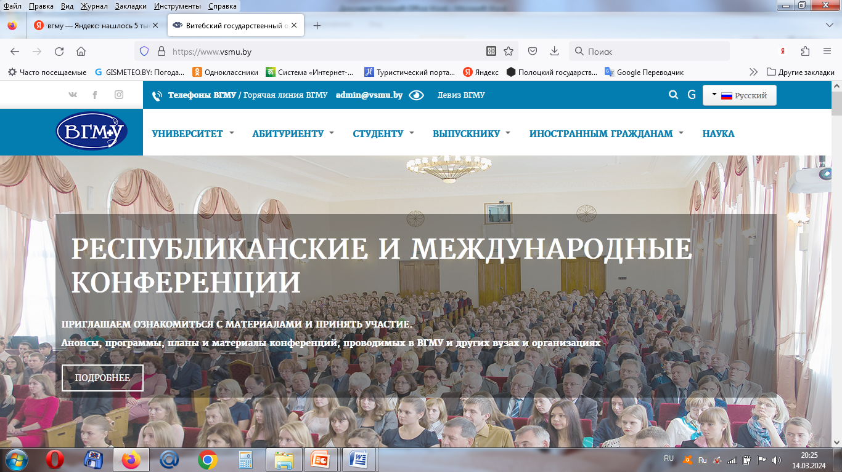
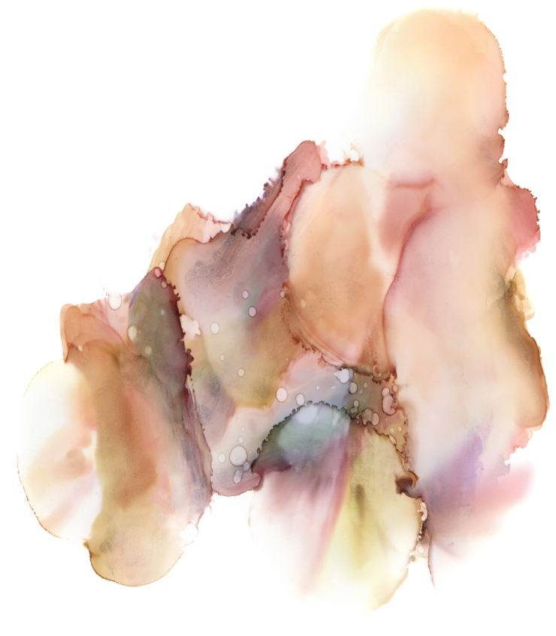
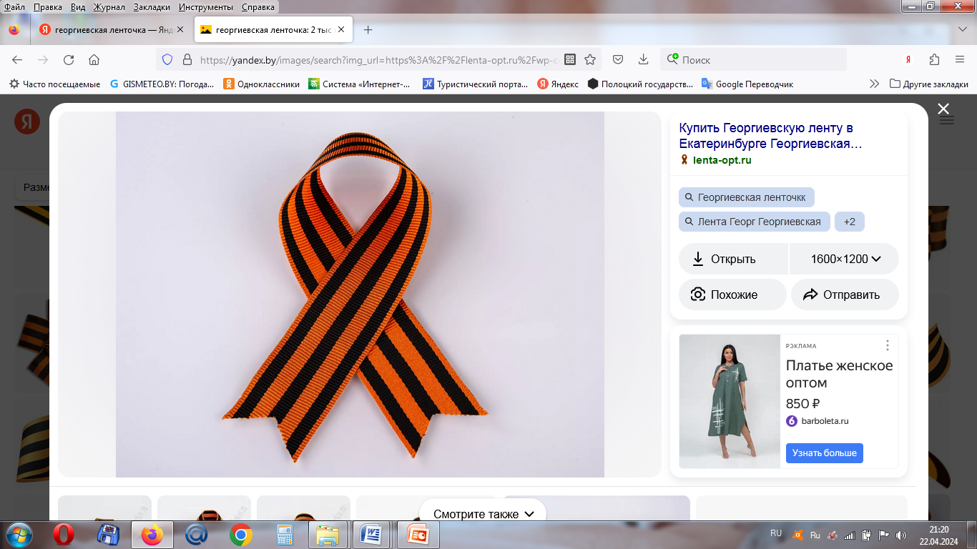
Учреждение образования «Витебский государственный ордена Дружбы народов медицинский университет»
Кафедра социально-гуманитарных наук
Яблонский М.Ф. – ветеран, педагог, профессор
Докладчик: студентки 2 курса лечебного факультета
Бороха А.С. (группа 23), Жаховская Н.Н. (группа 24)
Научный руководитель: Федчук О.А.

Slide 2
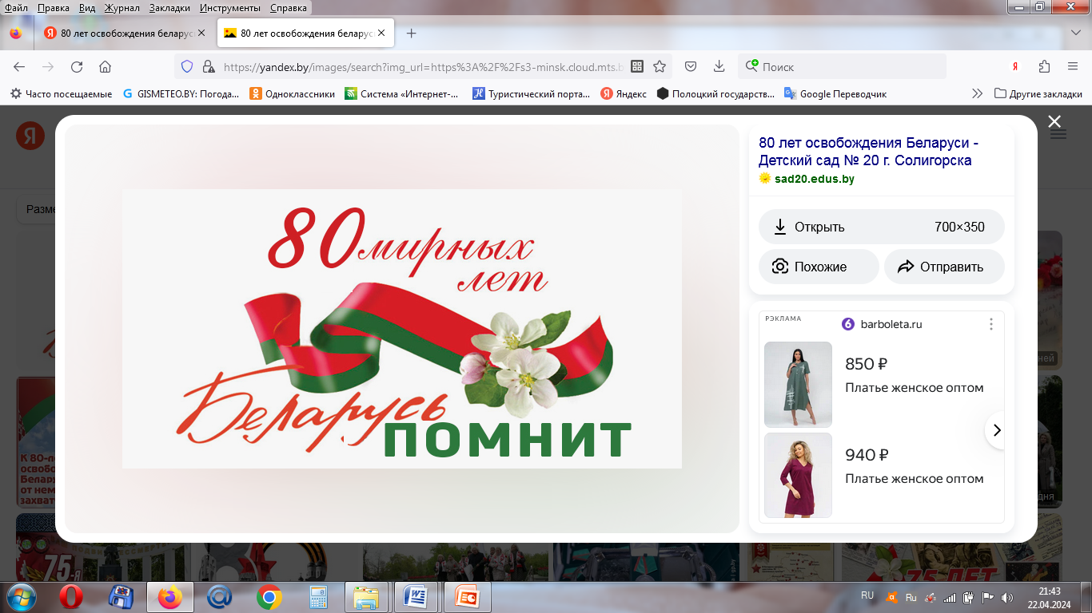
Великая Отечественная война явилась сложнейшим испытанием для народа нашей страны. Она оставила неизгладимый отпечаток в памяти испытавших ее людей. Ни одну семью в Беларуси эта война не обошла стороной, в каждой семье чтят память тех, кто не пожалел своей жизни ради мира, кто отважно сражался на фронте, кто поддерживал жизнь в тылу. В силах нас, молодых людей, сделать так, чтобы подвиги наших прадедов помнили и чтили будущие поколения

Slide 3
Цель исследования. Сохранение исторической памяти белорусского народа о Великой Отечественной войне и передача памяти между поколениями, патриотическое воспитание молодежи.
Результаты исследования. Сохранение исторической памяти молодого поколения о подвиге нашего земляка, ветеране-педагоге медицинского университета

Slide 4
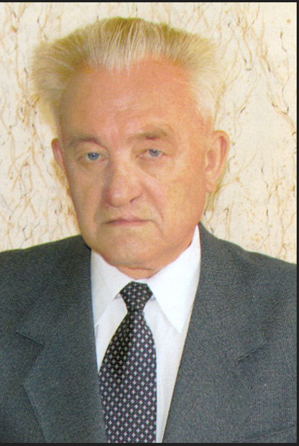
В преддверии знаменательной даты 80-летия освобождения Беларуси мы хотим рассказать о необыкновенном человеке, настоящем герое и выдающемся ученым преподавателе нашего университета.
В далеком 1924 году в Сморгонском районе Гродненской области родился Михаил Фёдорович Яблонский. Он рос в обыкновенной крестьянской семье, вместе с двумя братьями и сестрой ходил в школу. Усердно учился, и шел к своей главной мечте − получению высшего образования. Но планам не суждено было сбыться. Пришла война.

Slide 5
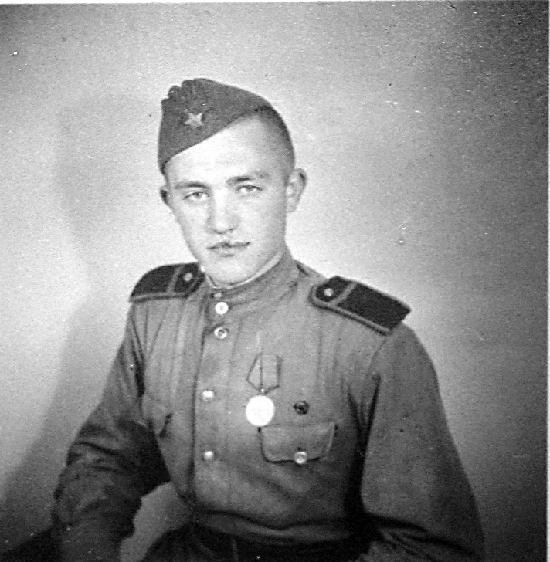
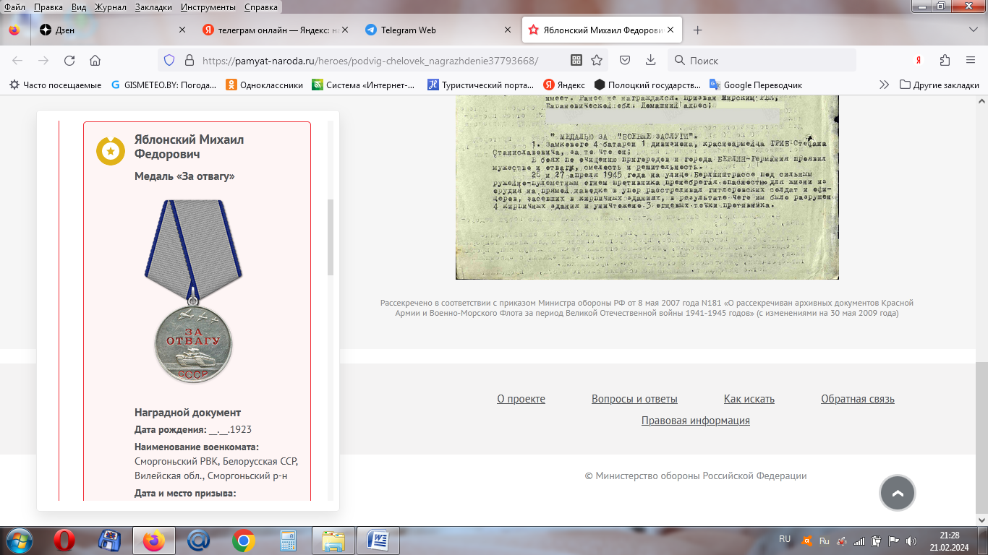
В неполные 20 лет Михаил Фёдорович был призван в действующую армию.
Он служил разведчиком-вычислителем дивизионно-артиллерийского полка. Новоиспеченный боец выявлял наиболее опасные объекты нацистов. Во время боев находился в первой фронтовой траншее с войсками пехоты, вместе с которыми двигался вперед при прорыве обороны противника
Награждён медалями «За отвагу», «За освобождения Варшавы», «За взятие Берлина», «За победу над Германией» и орденом Отечественной войны I степени

Slide 6
В 1948 году Михаил Яблонский стал студентом Минского медицинского университета.
В 1957 году начал работать ассистентом на кафедре судебной медицины Витебского медицинского института.
В 1965 году защитил кандидатскую диссертацию на тему «О судебно-медицинской квалификации тяжести переломов бедра и костей голени». В 1967 г. решением ВАК ему присвоили учёное звание доцента.
В 1965 г. Яблонский М.Ф. был назначен заведующим кафедры судебной медицины Витебского медицинского института, которым руководил до 1988 года.
С 1988 по 1997 год работал судебно-медицинским экспертом Витебского областного бюро судебно-медицинской экспертизы.
С 1997 по 2003 год – профессором кафедры судебной медицины Витебского государственного медицинского института.
В 2003 году Михаил Фёдорович Яблонский был назначен заведующим этой кафедрой, которой руководил до 2014 года.

Slide 7
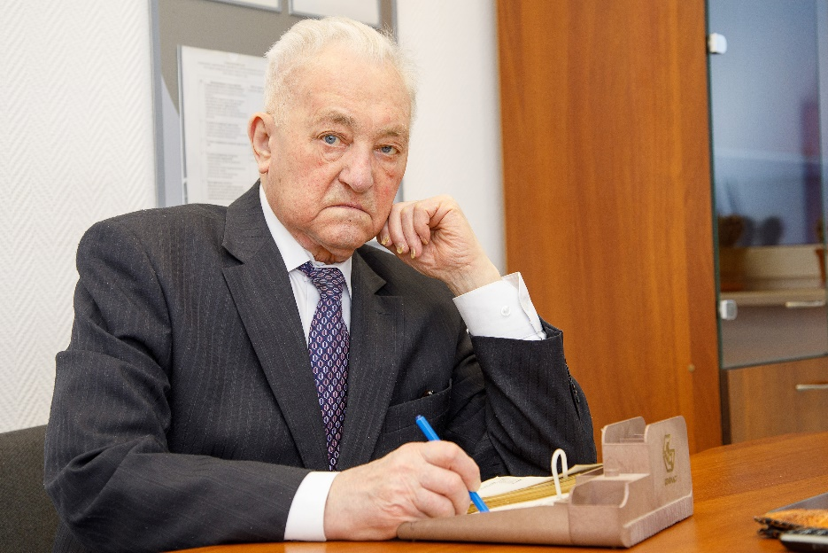
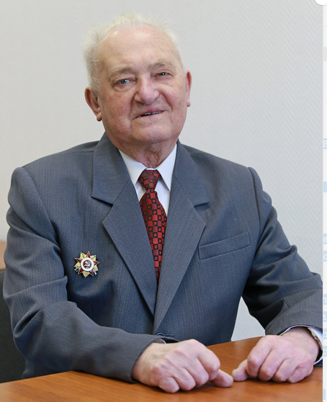
Яблонский М.Ф. являлся высококвалифицированным специалистом, врачом-судмедэкспертом высшей категории, автором более 130 научных и учебно-методических работ, 10 учебных пособий, 5 удостоверений на рационализаторское предложение
За успехи в работе Михаил Фёдорович награжден значком «Отличник здравоохранения СССР» (1976), Почётной грамотой Витебского государственного медицинского института (1997), Почётной грамотой ВГМУ (2010), медалью «За заслуги в развитии ВГМУ» (2005), нагрудными знаками «Ветеран труда ВГМУ» (2014) и «Отличник здравоохранения Республики Беларусь» (2019)

Slide 8
- Какие отличительные черты как ученого Вы можете назвать?
- Под руководством Михаила Фёдоровича было написано несколько диссертаций, опубликован курс лекций по судебной медицине, у него было «научное чутье», он предвидел что-то новое и неисследованное, интересовался научной литературой, старался быть в курсе событий, новостей, публикации профессора направлялись в комитет судебных экспертиз.
- Впереди у нас большая дата: 80 лет со дня освобождения Беларуси от немецко-фашистских захватчиков. Делился ли Михаил Фёдорович с коллегами, студентами своими воспоминаниями о той страшной войне?
- со студентами проводились встречи, Михаил Фёдорович делился воспоминаниями. Рассказывал как брали Берлин… Но воспоминания для профессора были очень тяжелые, страшные и любую встречу, рассказ о войне он заканчивал словами, что мы должны сделать все возможное, чтобы не допустить те далекие и страшные события.

Slide 9
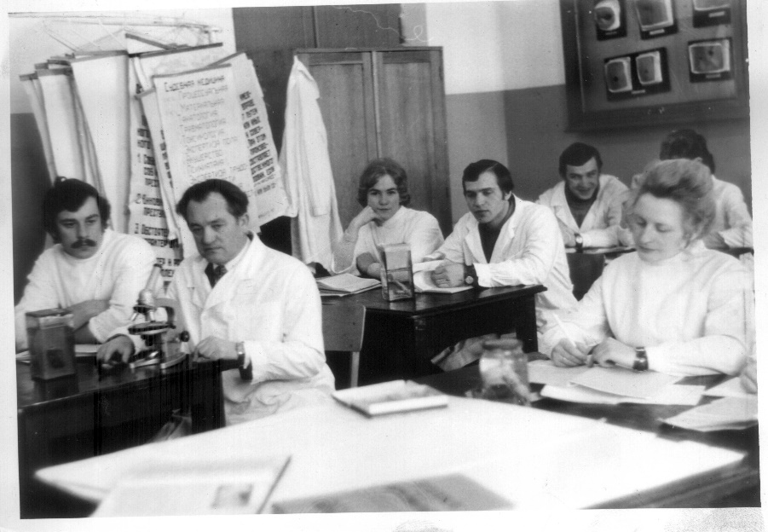
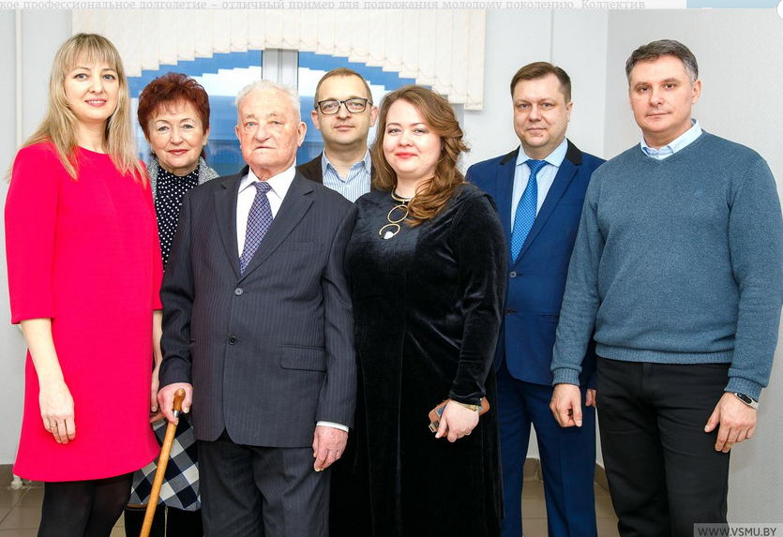
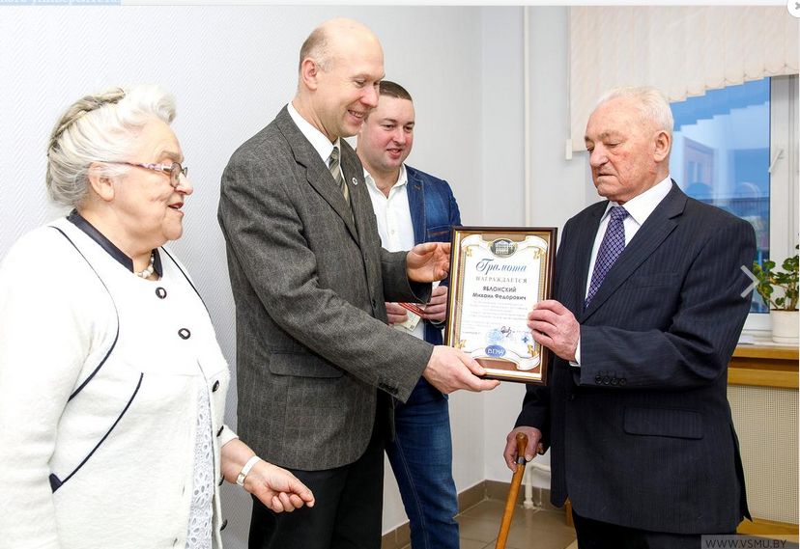
Вся трудовая деятельность Михаила Фёдоровича Яблонского являлась ярким примером высокого профессионализма, активной жизненной позиции и чуткого отношения к людям.

Slide 10

Спасибо за внимание!

